Slide 1
Cuprins
1. Introducere
2. Unitatea aritmetică și logică
3. Sisteme de memorie
4. Arhitecturi RISC
5. Introducere în arhitecturi paralele

Slide 2
5. Introducere în arhitecturi paralele
Tipuri și nivele de paralelism
Clasificarea arhitecturilor paralele
Arhitecturi vectoriale
Arhitecturi SIMD
Arhitecturi sistolice
Arhitecturi MIMD
Arhitecturi cu fire de execuție multiple

Slide 3
Tipuri și nivele de paralelism (1)
Soluțiile unor probleme pot conține două tipuri de paralelism:
Paralelism funcțional: derivă din logica unei soluții a problemei; apare în toate descrierile formale ale soluției
Paralelism de date: derivă din utilizarea structurilor de date care permit operații în paralel asupra elementelor de date
Este inerent numai într-un set restrâns de probleme; exemplu: prelucrarea imaginilor

Slide 4
Tipuri și nivele de paralelism (2)
Paralelismul funcțional se poate utiliza la patru nivele de granularitate
Paralelism la nivelul instrucțiunilor
Execuția instrucțiunilor în paralel
Granularitate fină
Arhitecturi ILP (Instruction-Level Parallelism)
Înainte de execuție, acest paralelism trebuie detectat fie de către un compilator dedicat, fie de către arhitectură

Slide 5
Tipuri și nivele de paralelism (3)
Paralelism la nivelul firelor de execuție
Fir de execuție (thread): fragment de cod; se poate executa în paralel cu alte fragmente
Firele de execuție sunt create în cadrul proceselor (programelor); partajează resursele procesului în care sunt create
Pot fi create de programator sau SO, sau pot fi generate de un compilator paralel
Pot fi executate în paralel de arhitecturi cu fire de execuție multiple

Slide 6
Tipuri și nivele de paralelism (4)
Paralelism la nivelul proceselor
Proces: fragment de cod; are o granularitate mai mare comparativ cu un fir de execuție
Procesele pot fi create și executate în mod similar cu firele de execuție
Paralelism la nivelul utilizatorilor
Utilizatorii multipli sunt independenți unii față de alții
Granularitate mare

Slide 7
5. Introducere în arhitecturi paralele
Tipuri și nivele de paralelism
Clasificarea arhitecturilor paralele
Arhitecturi vectoriale
Arhitecturi SIMD
Arhitecturi sistolice
Arhitecturi MIMD
Arhitecturi cu fire de execuție multiple

Slide 8
Clasificarea arhitecturilor paralele
Clasificarea arhitecturilor paralele
Taxonomia Flynn
Taxonomie extinsă

Slide 9
Taxonomia Flynn (1)
Prof. Michael Flynn a clasificat arhitecturile de calculatoare în patru categorii
Criteriul: prezența unui singur șir sau a mai multor șiruri de instrucțiuni și de date
Șir de instrucțiuni: set de instrucțiuni secvențiale executate de un procesor
Șir de date: fluxul secvențial de date necesar șirului de instrucțiuni

Slide 10
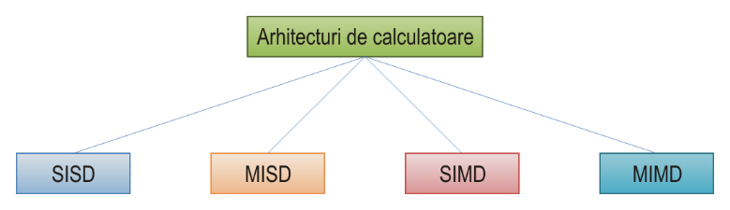
Taxonomia Flynn (2)

Slide 11
Taxonomia Flynn (3)
SISD (Single Instruction stream, Single Data stream)
Corespunde arhitecturii von Neumann
Se execută în orice moment o singură instrucțiune → calculatoare seriale scalare
Utilizează un registru contor de program
Actualmente există doar un număr redus de calculatoare SISD → se utilizează paralelismul în scopul creșterii eficienței

Slide 12
Taxonomia Flynn (4)
MISD (Multiple Instruction stream, Single Data stream)
Mai multe instrucțiuni operează asupra unei singure date
Două posibilități de interpretare a structurii calculatoarelor MISD
Prima posibilitate: mai multe unități de prelucrare primesc instrucțiuni distincte care operează asupra acelorași date → clasă nepractică

Slide 13
Taxonomia Flynn (5)
A doua posibilitate: o clasă de calculatoare în care șirul de date este trecut printr‑o serie de unități de prelucrare
Exemple: arhitecturi vectoriale sau arhitecturi pipeline
Execută o prelucrare vectorială utilizând o serie de etaje
Fiecare din acestea execută o anumită funcție și produce un rezultat intermediar

Slide 14
Taxonomia Flynn (6)
SIMD (Single Instruction stream, Multiple Data stream)
O singură instrucțiune prelucrează simultan date diferite
Există mai multe procesoare de prelucrare și un singur procesor de control
Exemplu: procesoare matriceale
Calculatoarele SIMD pot executa și ele prelucrări vectoriale

Slide 15
Taxonomia Flynn (7)
MIMD (Multiple Instruction stream, Multiple Data stream)
Arhitecturi cu mai multe procesoare de prelucrare
Mai multe instrucțiuni pot opera simultan asupra unor date diferite
Arhitecturile MIMD obțin o eficiență ridicată prin prelucrare paralelă
Procesoare multiple și procese multiple

Slide 16
Taxonomia Flynn (8)
Taxonomia Flynn s‑a dovedit utilă pentru clasificarea arhitecturilor de calculatoare
Totuși, nu ține cont de tipul de paralelism utilizat și de nivelul de granularitate
Au apărut arhitecturi care nu pot fi clasificate în mod clar prin această taxonomie
Nu clasifică în mod adecvat arhitecturile hibride și arhitecturile neconvenționale
Au fost propuse mai multe taxonomii

Slide 17
Clasificarea arhitecturilor paralele
Clasificarea arhitecturilor paralele
Taxonomia Flynn
Taxonomie extinsă

Slide 18
Taxonomie extinsă (1)
Taxonomia prezentată se bazează pe tipul de paralelism: funcțional sau de date
Ține cont de granularitatea paralelismului funcțional utilizat
Arhitecturi cu paralelism de date
Arhitecturi vectoriale
Arhitecturi SIMD
Arhitecturi sistolice

Slide 19
Taxonomie extinsă (2)
Arhitecturi cu paralelism funcțional
Cu paralelism la nivelul instrucțiunilor: pipeline; VLIW (Very Long Instruction Word); superscalare
Cu paralelism la nivelul firelor de execuție: arhitecturi cu fire de execuție multiple → arhitecturi cu flux de date
Cu paralelism la nivelul proceselor: arhitecturi MIMD → cu memorie distribuită; cu memorie partajată

Slide 20
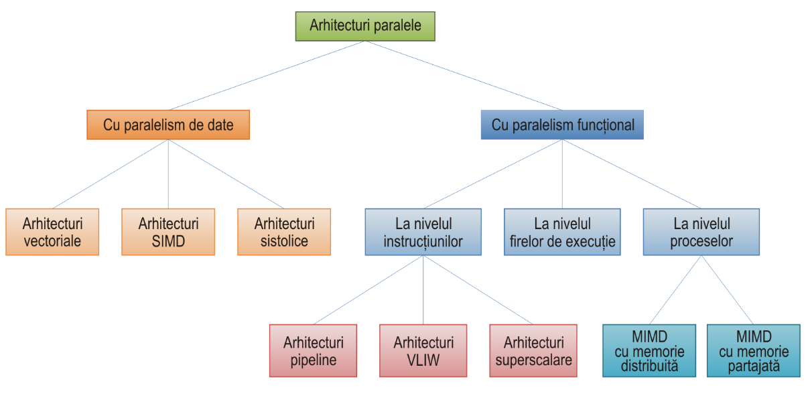
Taxonomie extinsă (3)

Slide 21
5. Introducere în arhitecturi paralele
Tipuri și nivele de paralelism
Clasificarea arhitecturilor paralele
Arhitecturi vectoriale
Arhitecturi SIMD
Arhitecturi sistolice
Arhitecturi MIMD
Arhitecturi cu fire de execuție multiple

Slide 22
Arhitecturi vectoriale (1)
Aparțin categoriei MISD
Supercalculatoare optimizate pentru execuția operațiilor cu vectori sau tablouri
Prelucrarea unuia sau a mai multor vectori pentru a obține un rezultat scalar
Combinarea a doi vectori
Combinarea unui scalar cu un vector, rezultând un nou vector
O combinație a operațiilor anterioare

Slide 23
Arhitecturi vectoriale (2)
Unitatea centrală utilizează în mod extensiv tehnica pipeline
Operațiile asupra vectorilor se execută serial asupra fiecărui element
Tehnica pipeline se utilizează și pentru accesul la memorie
Setul de registre poate păstra toate elementele unuia sau a mai multor vectori

Slide 24
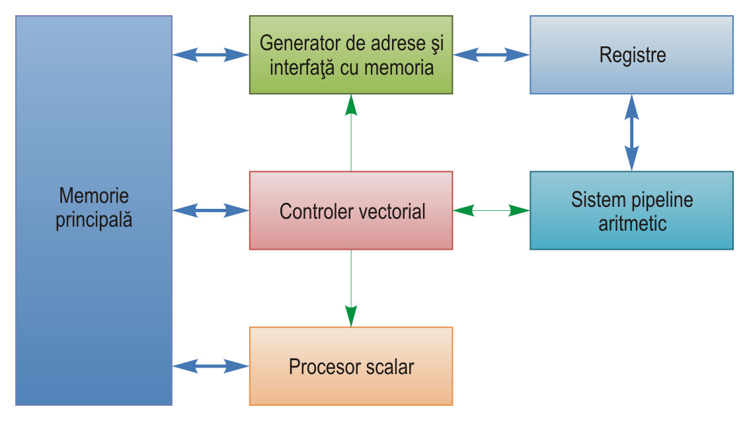
Arhitecturi vectoriale (3)

Slide 25
Arhitecturi vectoriale (4)
Memoria principală
Organizarea memoriei este un factor esențial pentru performanța sistemului
Se utilizează memorii cu unități multiple și intercalarea adreselor de memorie
Procesorul scalar
Execută toate operațiile scalare: controlul programului, funcțiile SO, operațiile de I/E
Comandă controlerul vectorial

Slide 26
Arhitecturi vectoriale (5)
Controlerul vectorial
Decodifică instrucțiunile vectoriale
Inițiază operațiile generatorului de adrese și ale sistemului pipeline aritmetic
Generatorul de adrese și interfața cu memoria
Asigură transferul rapid al datelor între sistemul pipeline aritmetic și memorie
Primește adresele logice ale vectorilor de la controlerul vectorial

Slide 27
Arhitecturi vectoriale (6)
Registrele
Au rolul unor buffere între memoria principală și sistemul pipeline aritmetic
Permit un acces mai rapid la date
Operanzii vectoriali sunt transferați între memoria principală și registre în blocuri
Sistemul pipeline aritmetic
Recepționează operanzii din registre și returnează rezultatele în registre

Slide 28
Arhitecturi vectoriale (7)
Exemplu: Adunarea a doi vectori
A, B: vectori de câte N elemente
Vectorul sumă C: C_{i} = A_{i} + B_{i} (i = 1 .. N)
Secvența pentru o arhitectură SISD:
for (i=1; i<=N; i++) {
C[i] = A[i] + B[i];
}
Instrucțiunea vectorială echivalentă:
C = A + B;

Slide 29
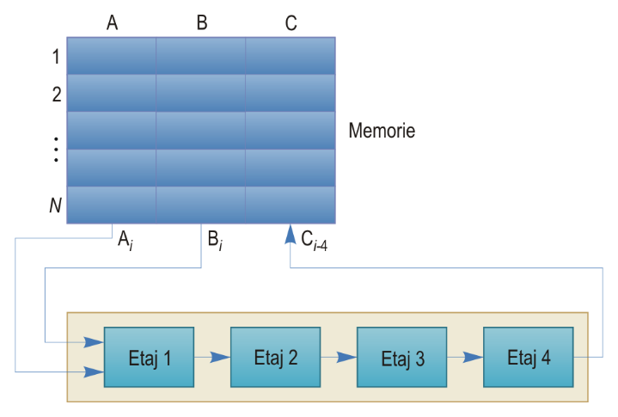
Arhitecturi vectoriale (8)

Slide 30
Arhitecturi vectoriale (9)
Caracteristici ale arhitecturilor vectoriale
Memorie de viteză ridicată
Număr mare de registre: vectoriale, scalare
Set de instrucțiuni conținând instrucțiuni vectoriale
Operații executate în paralel în diferite module:
Mai multe sisteme pipeline aritmetice
Procesorul scalar și modulul vectorial

Slide 31


Arhitecturi vectoriale (10)
Controlerul vectorial și generatorul de adrese din modulul vectorial
Interfețele între memorie și registre, respectiv între registre și sistemul pipeline aritmetic
Exemple de arhitecturi vectoriale
Supercalculatoare ale firmelor Cray: Cray X-MP, Cray Y-MP, Cray X1
Seria SX de supercalculatoare ale firmei NEC Corp.; modelul curent: SX-ACE

Slide 32
5. Introducere în arhitecturi paralele
Tipuri și nivele de paralelism
Clasificarea arhitecturilor paralele
Arhitecturi vectoriale
Arhitecturi SIMD
Arhitecturi sistolice
Arhitecturi MIMD
Arhitecturi cu fire de execuție multiple

Slide 33
Arhitecturi SIMD (1)
Se numesc și procesoare matriceale
Un singur procesor de control (PC) și elemente de procesare (EP) multiple
În orice moment, fiecare EP execută aceeași instrucțiune → sincronizare
Fiecare EP prelucrează propriul șir de date → paralelism de date
EP sunt interconectate printr-o rețea de interconectare (RI)

Slide 34
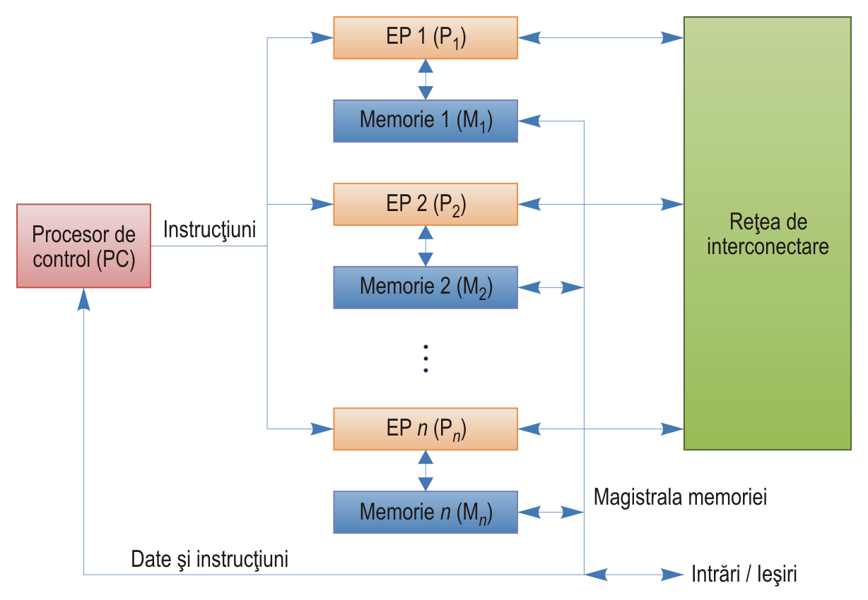
Arhitecturi SIMD (2)

Slide 35
Arhitecturi SIMD (3)
Memoria
Programele sunt distribuite în mai multe blocuri de memorie → intercalarea adreselor
Datele sunt și ele distribuite → fiecare EP are o memorie locală
Este necesar accesul simultan la memorie de către PC și diferitele EP → pot apare conflicte
Organizarea datelor în memorie este importantă pentru arhitecturile SIMD

Slide 36
Arhitecturi SIMD (4)
O posibilitate: datele necesare pentru fiecare EP sunt disponibile în memoria sa locală
Poate fi necesară rearanjarea datelor în memorie pe parcursul calculelor
Exemplu: Însumarea elementelor din fiecare coloană a unei matrice
Fiecare EP însumează elementele dintr-o coloană → acces la elementele unei coloane
Dacă va fi necesar accesul la elementele unei linii, matricele trebuie rearanjate în memorie

Slide 37
Arhitecturi SIMD (5)
Altă posibilitate: utilizarea unei rețele de interconectare între memorii și EP
Comutator: fiecare memorie de date poate fi accesată de oricare EP → alinierea datelor
Procesorul de control
Încarcă instrucțiunile și le decodifică
Transferă instrucțiunile aritmetice și logice la EP pentru execuție
Generează semnale de control pentru EP
Execută instrucțiunile de control

Slide 38
Arhitecturi SIMD (6)
Elementele de procesare (EP)
Execută operațiile aritmetice și logice
Sunt sincronizate la nivel de instrucțiune
Fiecare EP corespunde cu calea de date și UAL dintr-un procesor SISD
Unele EP pot fi dezactivate în timpul execuției anumitor instrucțiuni
Activarea și dezactivarea EP: de către PC sau logica locală din fiecare EP

Slide 39
Arhitecturi SIMD (7)
Rețeaua de interconectare (RI)
Trei tipuri de modele SIMD în funcție de RI
Comutator 1 : n între PC și cele n EP
Comutator 1 : n între PC și blocurile de mem.
Tipul 1 și Tipul 2
Fiecare EP are acces direct la memoria sa locală
Comutator n x n între toate EP
Tipul 3
Nu există interconexiune directă între EP
Comutator n x n între EP și blocurile de memorie

Slide 40
Arhitecturi SIMD (8)
Exemplu: Adunarea a doi vectori
A, B: vectori de câte N elemente
Vectorul sumă C: C_{i} = A_{i} + B_{i} (i = 1 .. N)
Se poate implementa printr-o arhitectură SIMD cu N elemente de procesare EP
RI nu este necesară
Elementele vectorilor A și B trebuie distribuite în N blocuri de memorie
Instrucțiunea SIMD: C = A + B;

Slide 41
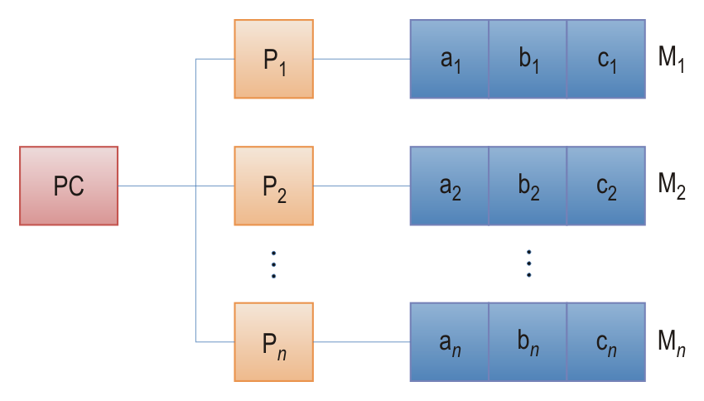
Arhitecturi SIMD (9)

Slide 42
Arhitecturi SIMD (10)
Primele arhitecturi SIMD: supercalculatoare
Calculatoarele Connection Machine ale firmei Thinking Machines Corp. (CM-1, CM-2)
Un număr mare de procesoare simple (CM-2: 65.536 de procesoare)
Procesoarele actuale conțin seturi de instrucțiuni SIMD
Permit operații cu vectori de lungime relativ redusă: 16 .. 64 elemente

Slide 43
Arhitecturi SIMD (11)
Exemple de seturi de instrucțiuni SIMD
VIS (Visual Instruction Set): Sun Microsystems pentru procesoarele UltraSPARC
MMX: Intel pentru arhitectura x86
AltiVec: Apple, IBM, Motorola pentru procesoarele PowerPC, POWER
3DNow!: AMD pentru arhitectura x86
SSE (Streaming SIMD Extensions): Intel pentru arhitectura x86; versiuni ulterioare: SSE2, SSE3, SSE4

Slide 44
5. Introducere în arhitecturi paralele
Tipuri și nivele de paralelism
Clasificarea arhitecturilor paralele
Arhitecturi vectoriale
Arhitecturi SIMD
Arhitecturi sistolice
Arhitecturi MIMD
Arhitecturi cu fire de execuție multiple

Slide 45
Arhitecturi sistolice (1)
Sunt formate prin interconectarea unui set de celule identice de prelucrare a datelor
Cuvintele de date circulă în mod sincron de la celulă la celulă
Fiecare celulă execută o etapă de prelucrare
Datele sunt complet prelucrate atunci când rezultatele apar de la celulele marginale
O arhitectură sistolică unidimensională: similară cu un sistem pipeline cu etaje identice

Slide 46
Arhitecturi sistolice (2)
Datele pot circula între celule în mai multe direcții în acelaşi timp
Trebuie incluse buffere între celule
Procesoare sistolice pentru implementarea unor operații aritmetice complexe:
Înmulțirea matricelor
Rezolvarea ecuațiilor liniare
Convoluția

Slide 47
Arhitecturi sistolice (3)
Exemplu: Arhitectură bidimensională pentru înmulțirea a două matrice
X = [x_{i,j}] o matrice n × n de numere întregi sau în VM
Produsul matricei X cu matricea Y = [y_{i,j}] este matricea Z = [z_{i,j}]:
Celula de bază execută operația de înmulțire și adunare: z := z' + x × y

Slide 48
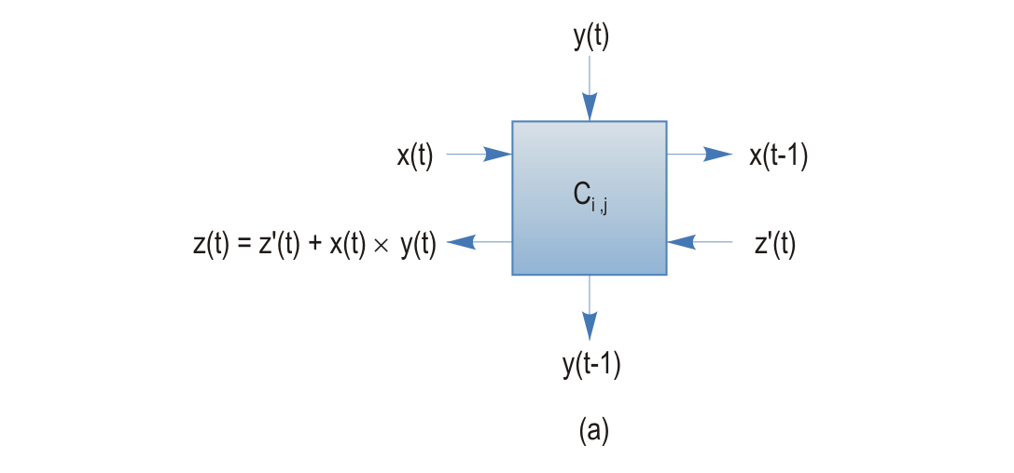
Arhitecturi sistolice (4)

Slide 49
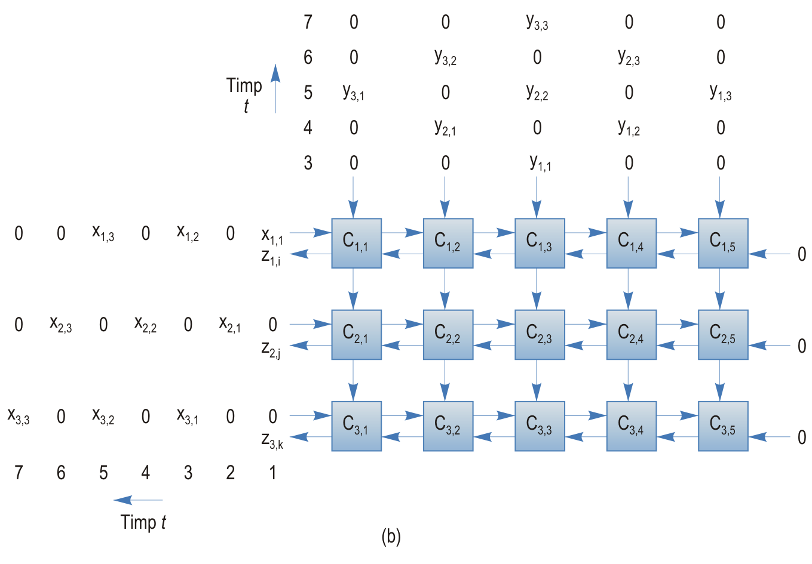
Arhitecturi sistolice (5)

Slide 50
Arhitecturi sistolice (6)
Calculul termenului z_{1,1}:
z_{1,1} = x_{1,1} × y_{1,1} + x_{1,2} × y_{2,1} + x_{1,3} × y_{3,1}
t = 1..2
Operandul x_{1,1} circulă spre dreapta, întâlnind numai valori zero ale y și z
t = 3
Operandul x_{1,1} întâlnește y_{1,1} la celula C_{1,3}
Aceasta calculează valoarea z = 0 + x_{1,1} × y_{1,1} pe care o trimite la celula C_{1,2}
Celula C_{1,3} expediază y_{1,1} la C_{2,3} și x_{1,1} la C_{1,4}

Slide 51
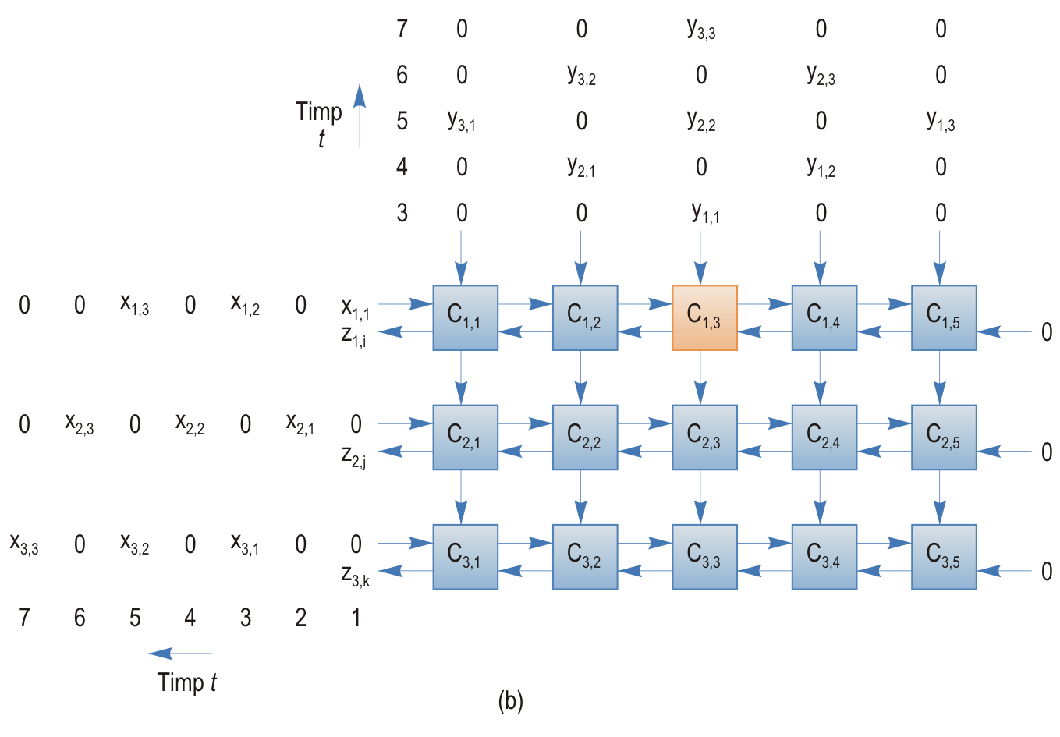
Arhitecturi sistolice (7)

Slide 52
Arhitecturi sistolice (8)
t = 4
Operanzii x_{1,2} și y_{2,1} se aplică la intrările C_{1,2}
Această celulă calculează valoarea z = z' + x_{1,2} × y_{2,1}, unde z' = x_{1,1} × y_{1,1}
t = 5
Ultima pereche de operanzi x_{1,3} și y_{3,1} converge la celula marginală C_{1,1}
Aceasta calculează valoarea z = z' + x_{1,3} × y_{3,1}, utilizând valoarea furnizată de C_{1,2} ⇒ z_{1,1}

Slide 53
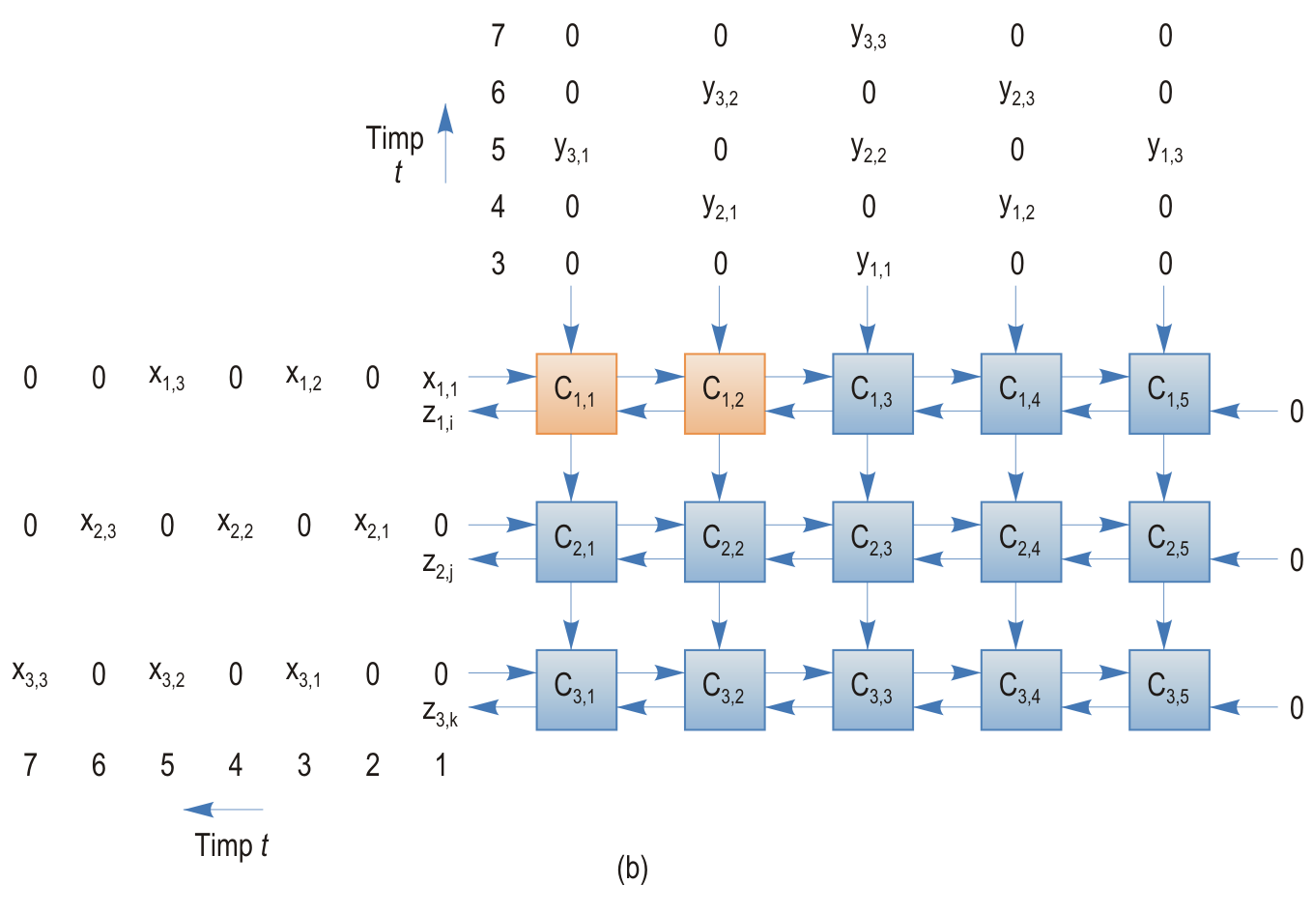
Arhitecturi sistolice (9)

Slide 54
Arhitecturi sistolice (10)
t = 6
C_{1,1} furnizează valoarea zero
t = 7
C_{1,1} furnizează următorul element z_{1,2}
Procesul continuă până când se generează toate elementele primei linii a matricei Z
În paralel, celelalte rânduri de celule calculează liniile rămase ale matricei Z

Slide 55
Arhitecturi sistolice (11)
Caracteristici ale arhitecturilor sistolice:
Asigură un grad ridicat de paralelism
Seturile de date prelucrate parțial circulă în mod sincron prin arhitectura sistolică, eventual în mai multe direcții
Se simplifică implementarea într‑o singură capsulă → celule și interconexiuni uniforme
Controlul arhitecturii este simplu
Datele trebuie furnizate în secvența corectă

Slide 56
Arhitecturi sistolice (12)
Dacă matricele X și Y sunt generate în timp real, nu este necesară memorarea lor înainte de a calcula X × Y
Necesarul de circuite pentru implementare este relativ ridicat
Aplicații:
Proiectarea circuitelor aritmetice speciale pentru prelucrarea digitală a semnalelor → prelucrare în timp real

Slide 57
Rezumat (1)
Există două tipuri de paralelism care se pot utiliza: paralelism funcțional și paralelism de date
Paralelismul funcțional se poate utiliza la diferite nivele de granularitate: instrucțiuni, fire de execuție, procese și utilizatori
Taxonomia Flynn clasifică arhitecturile de calculatoare în funcție de numărul șirurilor de instrucțiuni și de date
Nu ține cont de tipul de paralelism utilizat

Slide 58
Rezumat (2)
Taxonomia extinsă realizează distincția între arhitecturi cu paralelism funcțional și cele cu paralelism de date
Arhitecturile vectoriale sunt optimizate pentru execuția operațiilor cu vectori sau tablouri
Operațiile asupra vectorilor se execută serial
Arhitecturile SIMD conțin EP multiple care sunt sincronizate la nivel de instrucțiune
Organizarea datelor în memorie influențează semnificativ performanța

Slide 59
Rezumat (3)
Elementele unor vectori sau tablouri sunt prelucrate simultan
Procesoarele actuale conțin instrucțiuni SIMD
Arhitecturile sistolice sunt avantajoase pentru prelucrarea digitală a semnalelor
Conțin un număr mare de celule de prelucrare interconectate într-un mod simplu
Datele prelucrate parțial circulă între celule în mod sincron, în mai multe direcții
Rezultatele finale apar la marginile matricei de celule

Slide 60
Noțiuni, cunoștințe (1)
Paralelismul funcțional și paralelismul de date
Nivele de granularitate ale paralelismului funcțional
Taxonomia Flynn
Taxonomie extinsă
Principiul arhitecturilor vectoriale
Schema bloc a unei arhitecturi vectoriale
Componentele unei arhitecturi vectoriale
Caracteristici ale arhitecturilor vectoriale

Slide 61
Noțiuni, cunoștințe (2)
Principiul arhitecturilor SIMD
Schema bloc a unei arhitecturi SIMD
Componentele unei arhitecturi SIMD
Exemple de seturi de instrucțiuni SIMD
Principiul arhitecturilor sistolice
Exemplu de arhitectură sistolică pentru înmulțirea a două matrice
Caracteristici ale arhitecturilor sistolice

Slide 62
Întrebări
Care sunt avantajele taxonomiei extinse prezentate?
Care este deosebirea dintre arhitecturile vectoriale și arhitecturile SIMD la execuția operațiilor vectoriale?
Care sunt principalele caracteristici ale arhitecturilor sistolice?

